Slide 1
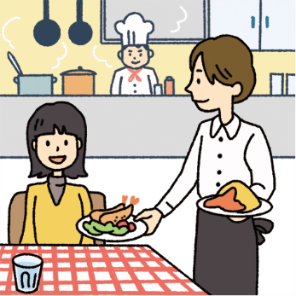

Slide 2
初級1第3課【仕事(しごと) ការងារ】
a.レストランで働く(はたらく) ធ្វើការនៅភោជនីយដ្ឋាន

Slide 3
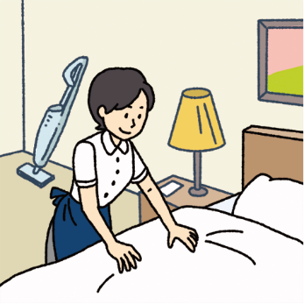

Slide 4
初級1第3課【仕事(しごと) ការងារ】
b.ホテルで働く(はたらく) ធ្វើការនៅសណ្ឋាគារ

Slide 5
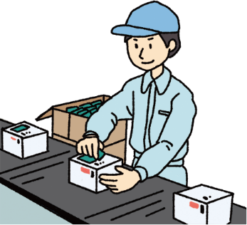

Slide 6
初級1第3課【仕事(しごと) ការងារ】
c. 工場(こうじょう)で働く(はたらく) ធ្វើការនៅរោងចក្រ

Slide 7
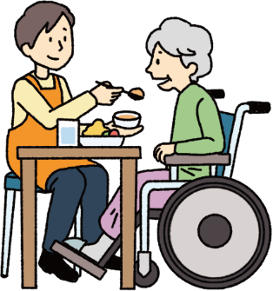

Slide 8
初級1第3課【仕事(しごと) ការងារ】
d. 介護(かいご)の仕事(しごと)をする ធ្វើការជាអ្នកមើលថែទាំ

Slide 9
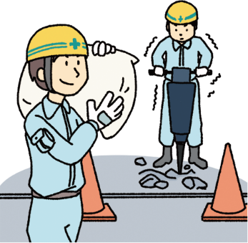

Slide 10
初級1第3課【仕事(しごと) ការងារ】
e. 建設(けんせつ)の仕事(しごと)をする ធ្វើការនៅការដ្ឋាន

Slide 11
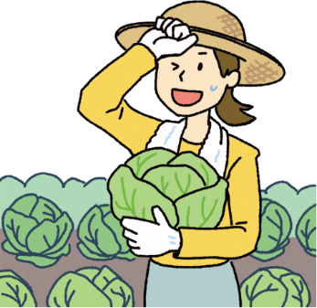

Slide 12
初級1第3課【仕事(しごと) ការងារ】
f. 野菜(やさい)を作る(つくる) ដាំបន្លែ

Slide 13
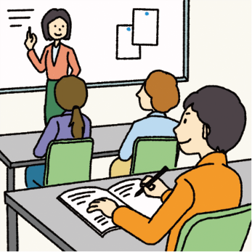

Slide 14
初級1第3課【仕事(しごと) ការងារ】
g. 日本語学校(にほんごがっこう)で勉強(べんきょう)する
រៀននៅសាលាភាសាជប៉ុន

Slide 15


Slide 16
初級1第3課【仕事(しごと) ការងារ】
h. 専門学校(せんもんがっこう)に通う(かよう) រៀននៅសាលាជំនាញ

Slide 17
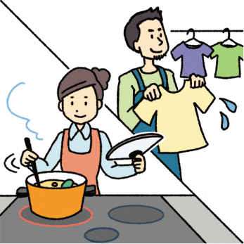

Slide 18
初級1第3課【仕事(しごと) ការងារ】
i. 主婦(しゅふ)/主夫(しゅふ) ស្រ្តីមេផ្ទះ/បុរសមេផ្ទះ

Slide 19


